Slide 1
Infraštruktúra pre skupinové štúdie so sledovaním pohľadu
Martin Konôpka

Slide 2
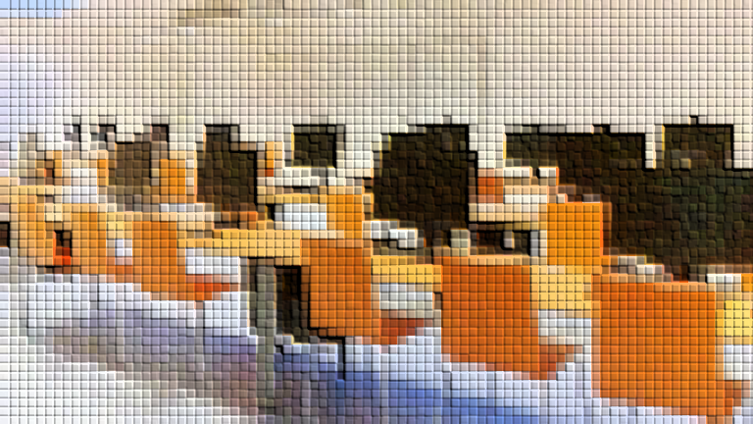
Experimenty so sledovaním pohľadu
Pripravenie počítačov pre experiment
Spustenie experimentu a nahrávanie sedenia
Vykonanie úloh, nasledovanie inštrukcií
Záznam dát: pohľad, myš, klávesnica, obrazovka
Zber dát po experimente
Integrácia vlastných nástrojov
Tobii Studio, iMotions

Slide 3
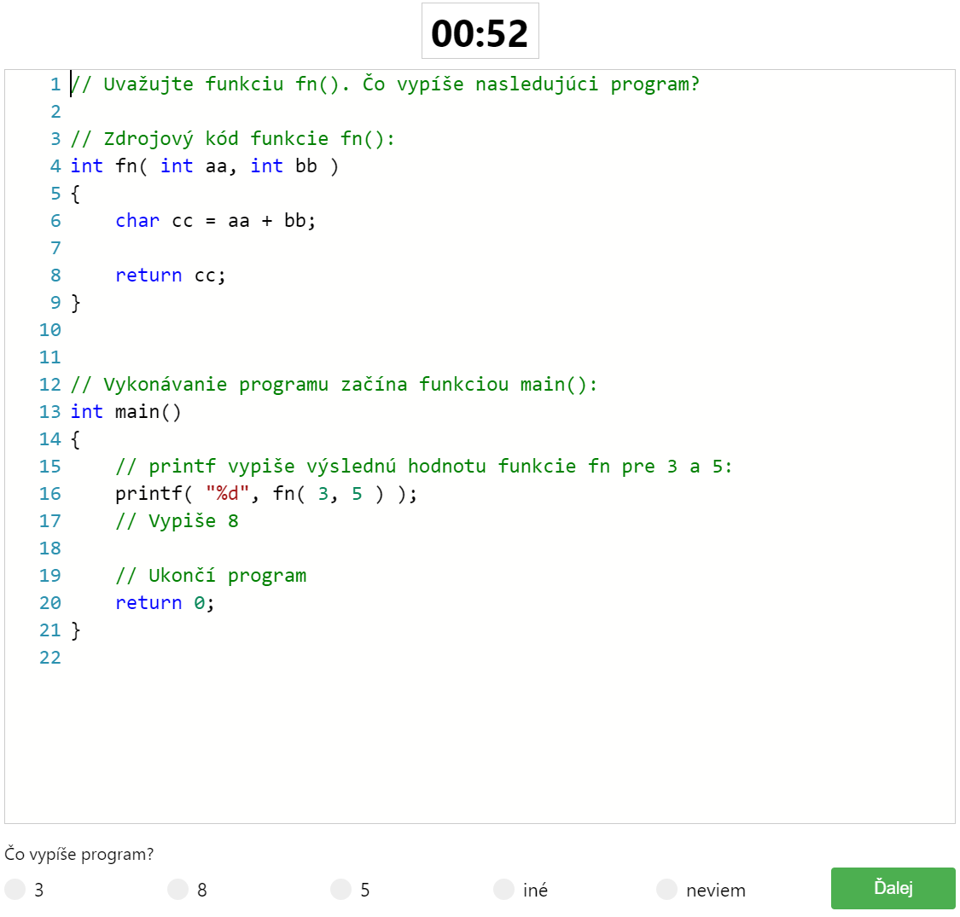
Experiment
Postupnosť úloh – „prezentácia“ stimulov
Každý krok
Akcia – čo sa má zobraziť alebo vykonať
Ukončenie – časový limit, stlačenie klávesy, externá udalosť
Privítanie
Osnova
Dotazník
Tutoriál
Kalibrácia
Validácia
Dotazník
Tutoriál
Validácia
Dotazník
Úloha

Slide 4
Experiment
Rozdelenie podľa potreby nahrávať dáta
Časová os – 3 časti + zvlášť privítanie (úvod)
Pred nahrávaním – kalibrácia, inštrukcie, dotazník
Počas nahrávania – inštrukcie, desktop, program, (obrázok)
Po nahrávaní – inštrukcie, dotazník, fixačný filter
Privítanie
Osnova
Dotazník
Tutoriál
Kalibrácia
Validácia
Dotazník
Tutoriál
Validácia
Dotazník
Úloha
Pred nahrávaním
Nahrávanie dát

Slide 5
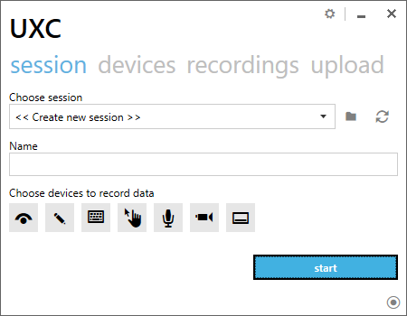
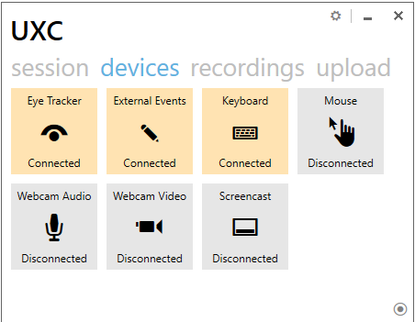
UXC
Spustenie nahrávania
Lokálne, UXR, Web API
Surové dáta, bez analytických nástrojov
Ovládanie cez GUI, REST API, (UXR)
Podporované zariadenia:
Tobii eye tracker + simulátor
Klávesnica, myš, obrazovka, kamera
Externé udalosti cez API
https://github.com/uxifiit/uxc

Slide 6
Zariadenia
ET – Eye Tracker – Tobii X2-60, Tobii TX300
SC – Obrazovka – UScreenCapture (Ffmpeg)
10 FPS
mp4
WCV – Webkamera – FFmpeg
WCA – Mikrofón – zvlášť od obrazu
EXTEV – External Events
KB – klávesnica, ME – myš

Slide 7
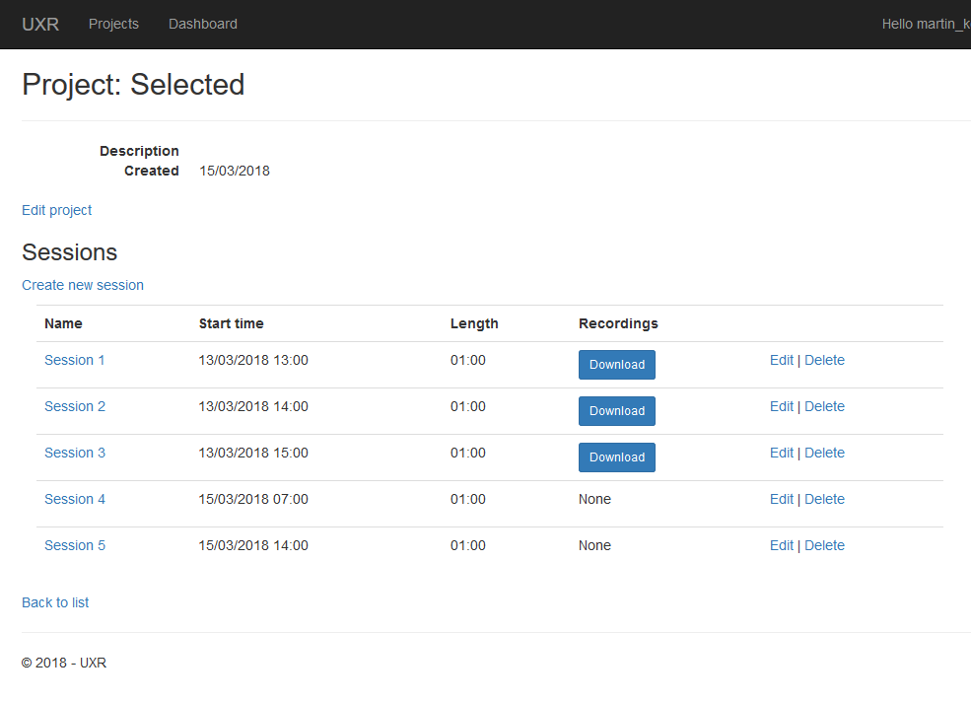
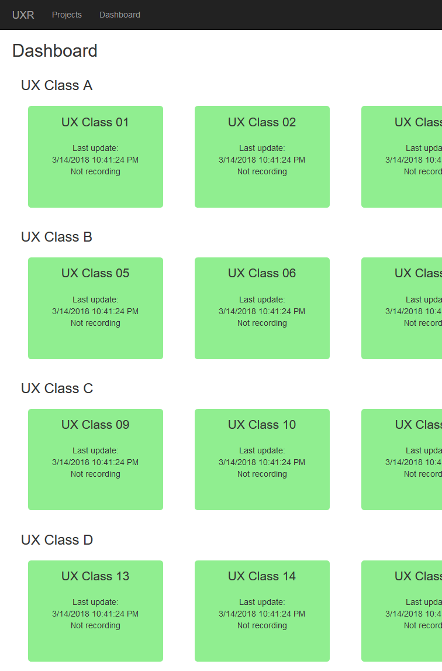
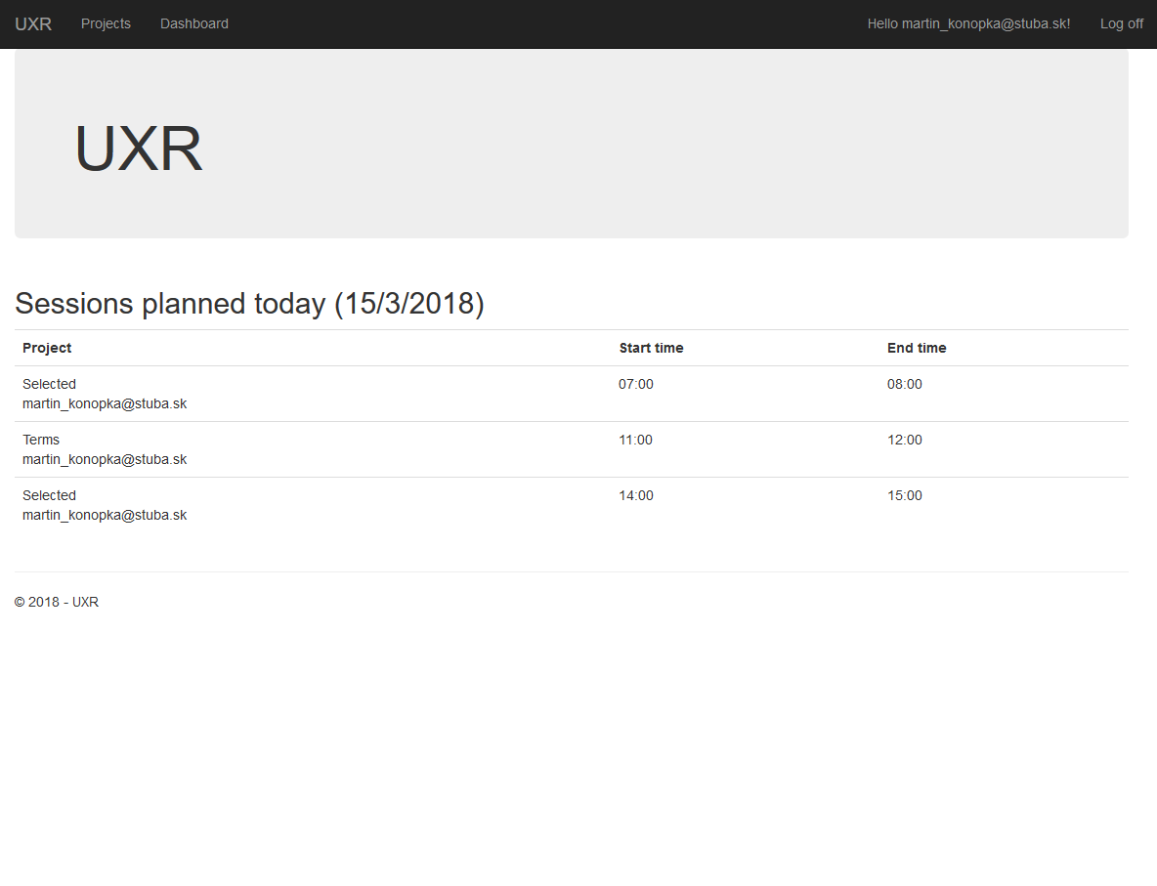
UXR
Registrácia – schválenie účtu @stuba.sk
Založenie projektu
Názov, popis
Definícia nahrávania
Naplánovanie nahrávania
Stiahnutie dát
Sledovanie uzlov
http://uxlab.fiit.stuba.sk/uxr

Slide 8
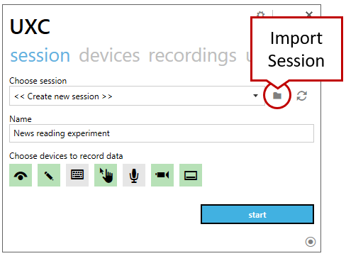
Spôsob použitia – lokálne
Testovanie experimentu
Bez auto-uploadu do UXR

Slide 9
Spôsob použitia – vzdialene

Slide 10
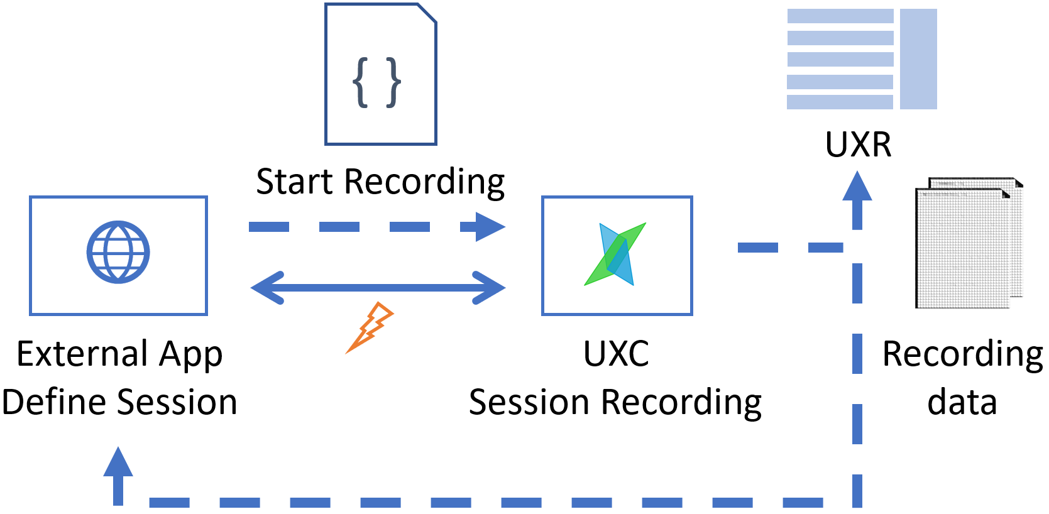
Spôsob použitia – z externej aplikácie
Špecifický prípad
Externá aplikácia pošle definíciu nahrávania do UXC

Slide 11
Ako si pripravím experiment
https://github.com/uxifiit/UXC/wiki/Session-Recording-Definition
Eye tracker – kalibrácia, animácia pre validáciu dát
Inštrukcie, obrázok
Dotazník
Spustenie programu
Zobrazenie webovej stránky*

Slide 12
Lokálne API
https://github.com/uxifiit/UXC/wiki/API-Reference
Odosielanie vlastných dát – External Events
Ovládanie nahrávania – spustenie, vloženie krokov, pokračovanie ďalej
Prístup k „settings“ – zápis, čítanie
Čítanie eye tracking dát počas nahrávania

Slide 13
Čo potom?
Surové dáta, bez fixácií
Bez vizualizácií vo videu, bez analytického nástroja, bez AOI
Spracovanie priebehu session, čo sa dialo
Opravenie eye tracking dát
https://github.com/uxifiit/UXC/wiki/Devices-and-Recording-Data#recording-data
UXC.Utils/GazeDataTimestampCorrection https://github.com/uxifiit/UXC.Utils

Slide 14
Formát eye tracking dát
2 časové pečiatky pre surové eye tracking dáta
TrackerTicks – čas daný SDK eye trackera
Mikrosekundy
Timestamp – čas, kedy UXC prijalo dáta z eye trackera
DateTime
Viac vzoriek rovnaký Timestamp, ale iný TrackerTicks

Slide 15
Fixačný filter
https://github.com/uxifiit/UXI.GazeToolkit
i-vt.exe --timestamp-format date --timestamp-field Timestamp --fillin --fillin-max-gap 75 --select Average --denoise --denoise-alpha 0.3 --frequency 60 --threshold 30 --merge --merge-max-gap 75 --merge-max-angle 0.5 --discard --discard-min-duration 60 -o [ET_fixations.json] [ET_data.json]

Slide 16
Priradenie eye tracking dát stimulom
Podľa session.json vieme, ktorý stimul bol kedy zobrazený
Prípadne podľa externých udalostí, ktoré si pošleme
Rozdelenie nahrávky na stimuly
Vlastné spracovanie fixácii nad stimulmi

Slide 17
Ako rozbehať UXC u seba
Visual Studio 2015/2017 alebo Visual Studio Build Tools
git clone http://github.com/uxifiit/uxc
Build projektu (pre návod pokračujte ďalej)
Pre screencast nainštalovať: UScreenCapture (x86 verzia)
Povolenie portu 55555 – potrebné iba pre lokálne služby UXC
https://github.com/uxifiit/UXC/wiki/Firewall-Setup
Spustiť
<path to repository directory>/src/apps/UXC/bin/Release/UXC.exe

Slide 18
Build UXC projektu
Stiahnuť NuGet package manager (napr. recommended latest v4.9.3)
Rozbaliť a nastaviť cestu do premenných prostredia
Vytvoriť novú premennú, nie do PATH (obrázkový návod viď. ďalej)
Názov: nuget
Cesta: <path to nuget directory>\nuget.exe
Overiť cez cmd:
%nuget%
alebo: echo “%nuget%”
Spustiť build skript
Pre VS2015: build.bat
Pre VS2017: build.2017.bat

Slide 19
